Slide 1
Smart grids
Laboratório de Fontes Alternativas e Processamento de Energia – LAFAPE
Autor: Ricardo Q. Machado
Email: rquadros@sc.usp.br

Slide 2
Questões Importantes
Qual a vantagem e importâncias dos Smart Grids?
Uso de fontes renováveis é uma solução viável?
Qual o efeito e distúrbios causados pelos dispositivos eletrônicos na rede de distribuição?
Existe uma solução única?
Qual o papel dos armazenadores nesse contexto?

Slide 3
Motivação
Formação do micro grid como forma de intensificar pesquisas;
Tema similar em estudo por diferentes grupos;
  Eletrônica de potência;
  Controle;
  Sistemas de potência;
  Comunicação digital;
  Sistemas inteligentes;
  Etc.
Uso de simuladores em tempo real;

Slide 4
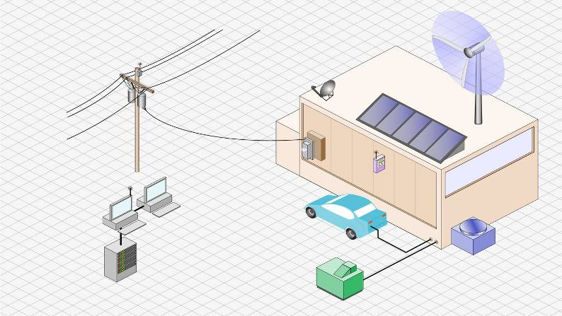
Representação
Efficient
Building
Systems
Utility
Communications
Internet
Renewables
Consumer Portal
& Building EMS
PV
Distribution
Operations
Advanced
Metering
Control
Interface
Dynamic
Systems
Control
Plug-In Hybrids
Smart
End-Use
Devices
Distributed
Generation
& Storage
Data
Management

Slide 5
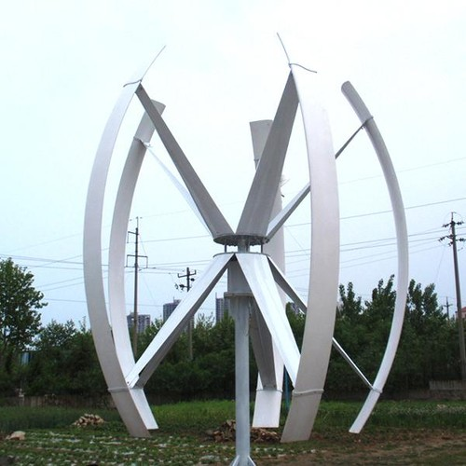
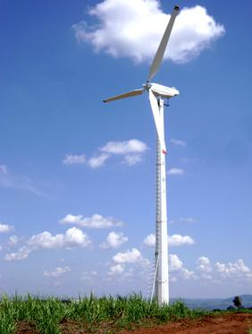
Gerador eólico

Slide 6
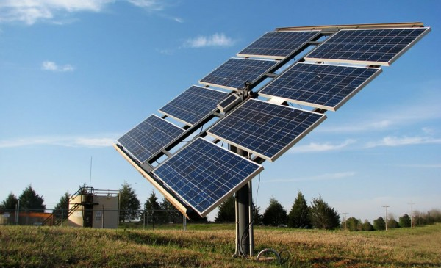
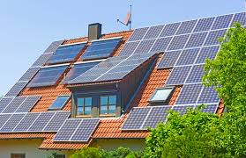
Painéis fotovoltaicos

Slide 7
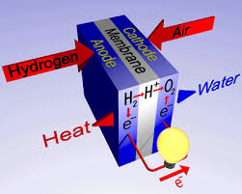
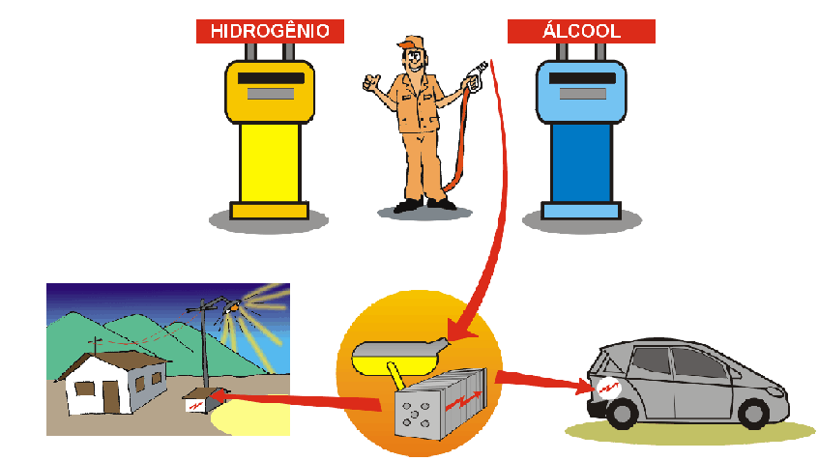
Células a combustível

Slide 8
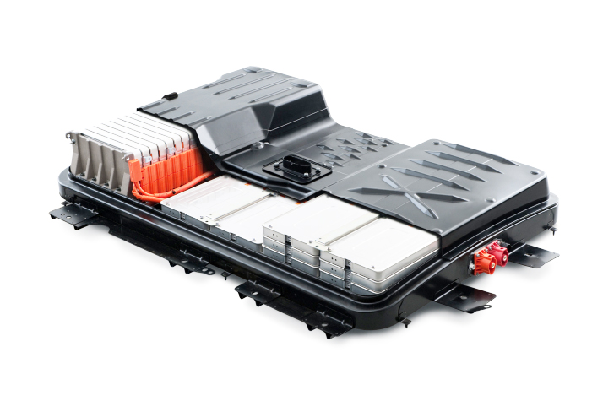
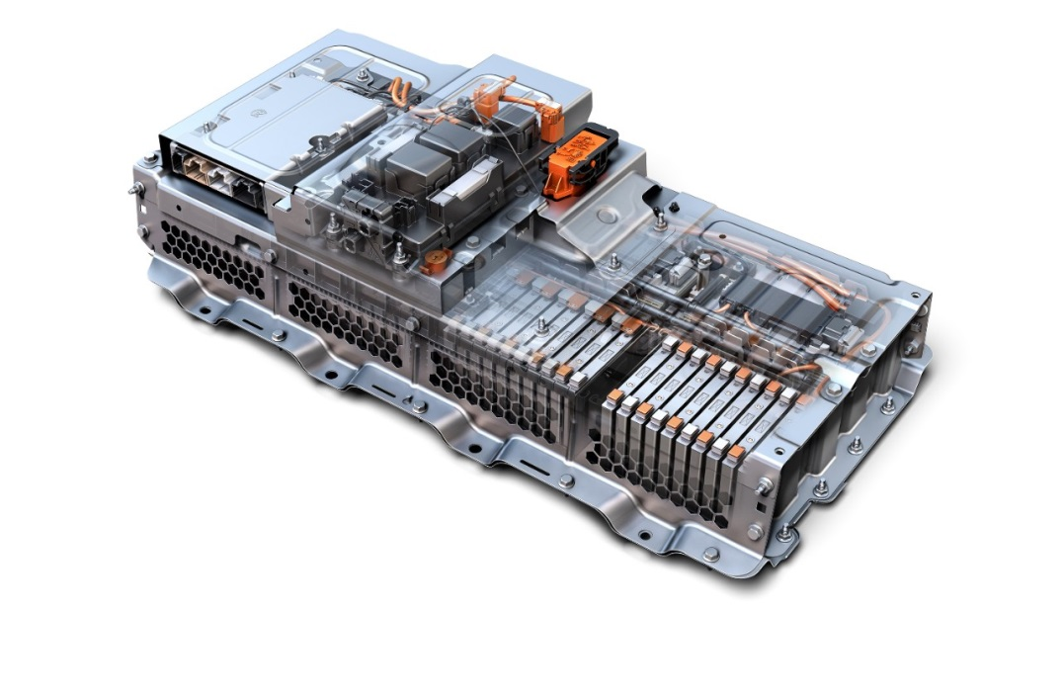
Baterias

Slide 9
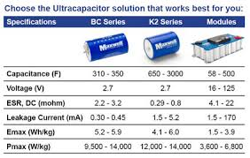
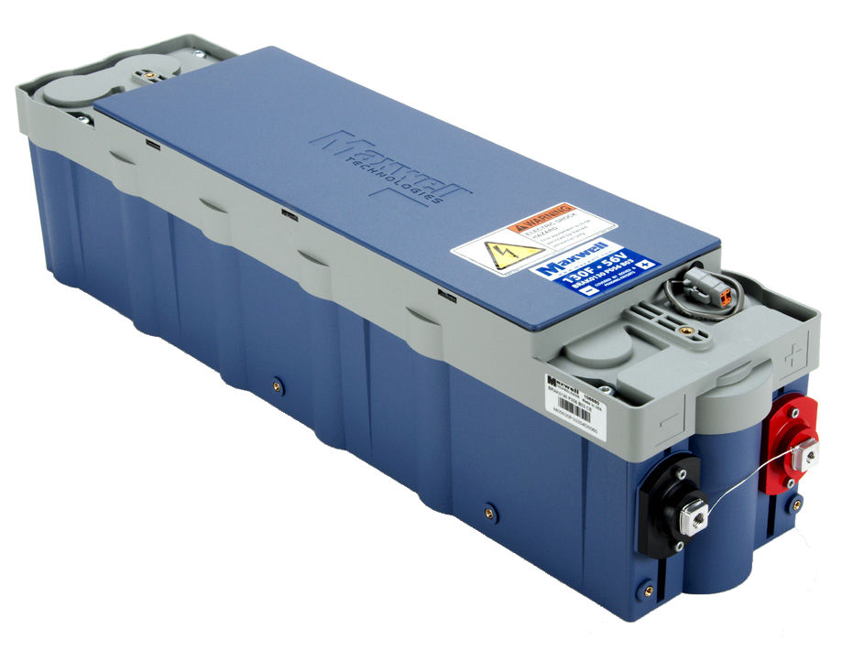
Ultracapacitores

Slide 10
Microrredes
  Integração de fontes alternativas;
    Integração em CC;
    Integração em CA;
    Integração híbrida;
  Uso de armazenadores;
    Baterias;
    Ultracapacitores;
    Volantes de inércia.
  Uso de conversores não convencionais;
    Multiníveis,
    Z-source.

Slide 11
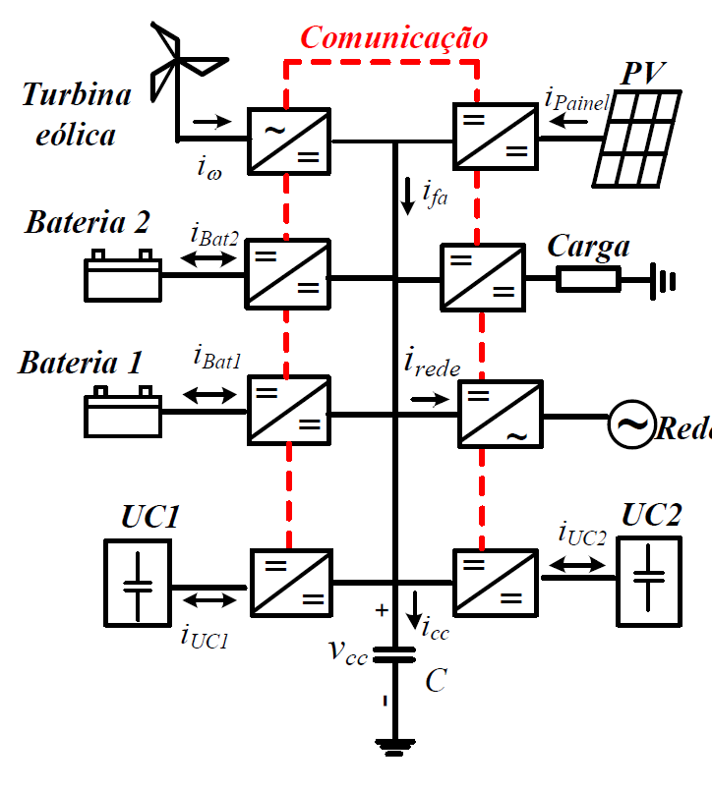
Integração em CC/híbrida
Com ou sem link de comunicação;
Com ou sem restauração do link CC;
Fontes no PMPG;
Power sharing;

Slide 12
Integração em CC/híbrida
Com ou sem link de comunicação;
Com ou sem restauração do link CC;
Power sharing;
Gerenciamento da resposta dinâmica.

Slide 13
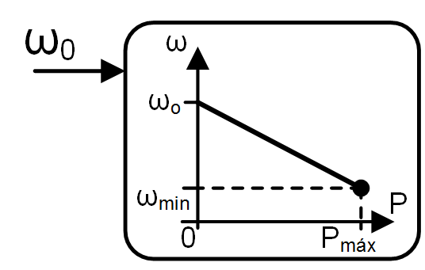
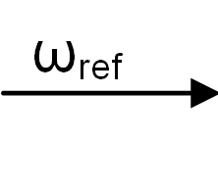
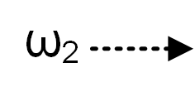
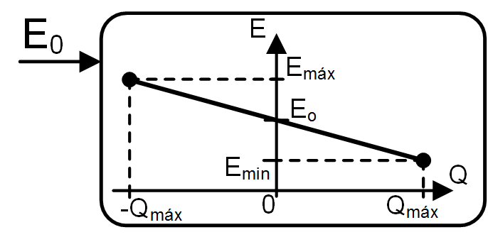
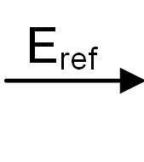
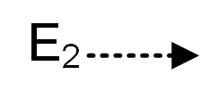
Integração em CA/híbrida
Com ou sem link de comunicação;
Gerenciamento centralizado/descentralizado;
Power sharing;

Slide 14
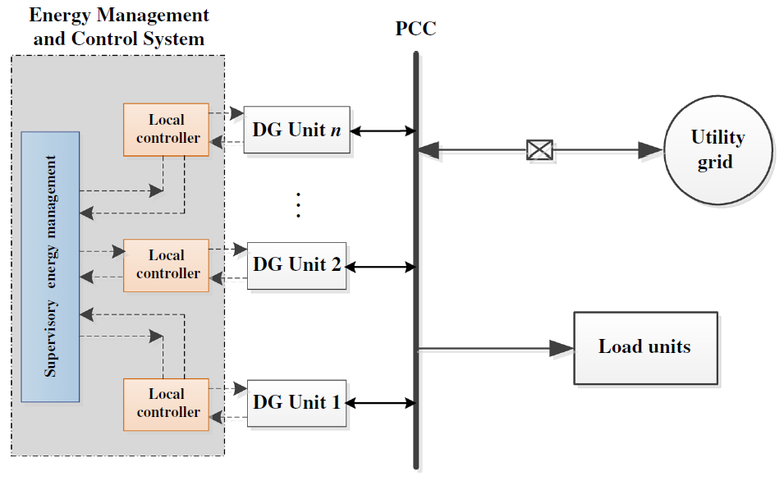
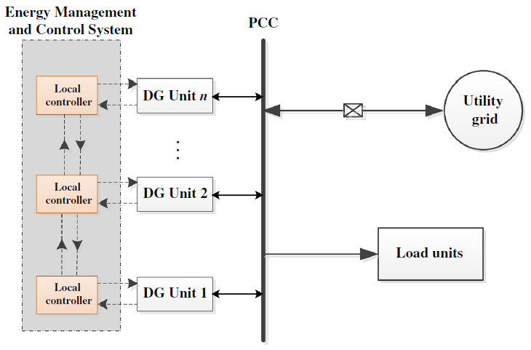
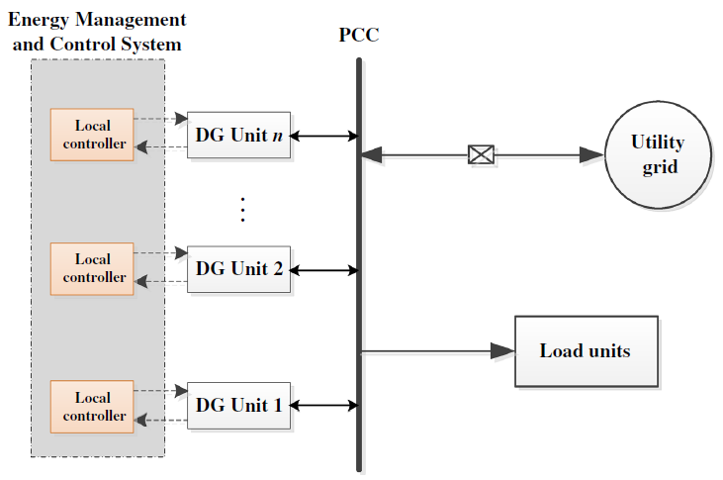
Integração em CA/híbrida

Slide 15
Obrigado a todos!!!!!!!!!

